Slide 1


講座No.15
第11章 過去形
1. 規則動詞

Slide 2
P.64 基本文法の整理
・過去のことを表すときは動詞を過去形にする。語尾に（e）d をつけて過去形を作る動詞を規則動詞という。
・否定文は、動詞の前に didn’tまたは did not を置き、動詞は原形（もとの形）を使う。
・疑問文は、主語の前に Did を置き、動詞は原形を使う。答えの文でも did を使う。
・疑問詞ではじまる疑問文は、〈疑問詞＋did＋主語＋動詞の原形～?〉で表す。

Slide 3
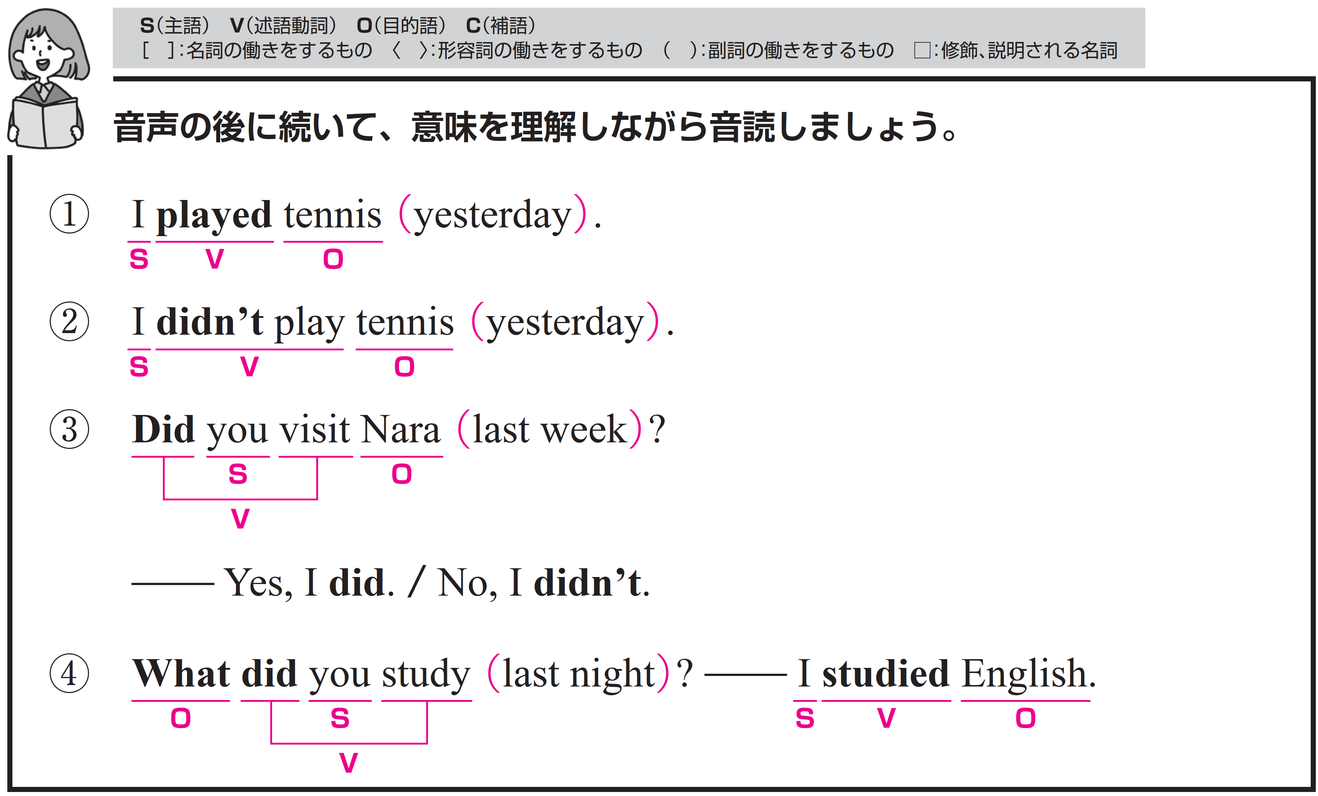
それぞれ、音声が４回ずつ流れます。音声のあとに、ポーズがありますので、すべて英語でリピートしてください。

Slide 4
構造を確認しましょう。

Slide 5
私は昨日、テニスをしました。
〇 I がS（主語）、played がV（動詞）、
tennis がO（目的語）です。
〇 yesterday は副詞です。
「昨日」という意味をもち、動詞 played を修飾し、
「いつテニスをしたか」を説明しています。

Slide 6
Target Sentence
FLASH
CARD
PRACTICE！

Slide 7
私は しました / テニスを / 昨日 /
I played / tennis /
yesterday. /

Slide 8
I [p-----] / tennis /
yesterday. /

Slide 9
私は しました / テニスを / 昨日 /

Slide 10
私は しました / 野球を / 昨日 /
I played / baseball /
yesterday. /

Slide 11
I [p-----] / baseball /
yesterday. /

Slide 12
私は しました / 野球を / 昨日 /

Slide 13
彼女は 楽しみました /
そのコンサートを / 昨日 /
She enjoyed / the concert / yesterday. /

Slide 14
She [e------] / the concert /
yesterday. /

Slide 15
彼女は 楽しみました /
そのコンサートを / 昨日 /

Slide 16
私は昨日、テニスをしませんでした。
〇 I がS（主語）、didn’t play がV（動詞）、
tennis がO（目的語）です。
〇 yesterday は副詞です。
「昨日」という意味をもち、動詞 didn’t play を修飾し、
「いつテニスをしなかったか」を説明しています。

Slide 17
Target Sentence
FLASH
CARD
PRACTICE！

Slide 18
私は しませんでした /
テニスを / 昨日 /
I didn’t play / tennis /
yesterday. /

Slide 19
I [d-----] [p---] / tennis /
[y--------]. /

Slide 20
私は しませんでした /
テニスを / 昨日 /

Slide 21
私は しませんでした /
野球を / 昨日 /
I didn’t play / baseball /
yesterday. /

Slide 22
I [d-----] [p---] / baseball /
[y--------]. /

Slide 23
私は しませんでした /
野球を / 昨日 /

Slide 24
彼は 登りませんでした /
山に / 昨日 /
He didn’t climb /
a mountain / yesterday. /

Slide 25
He [d-----] [c----] /
a mountain / [y--------]. /

Slide 26
彼は 登りませんでした /
山に / 昨日 /

Slide 27
あなたは先週、奈良を訪れましたか。
〇 you がS（主語）、（Did ～） visit がV（動詞）、
Nara がO（目的語）です。
〇 Did は助動詞で、主語の前に置くことで
疑問文を形成します。
〇 last week は修飾語で副詞のはたらきです。
「先週」という意味をもち、動詞 visit を修飾し、
「いつ奈良を訪れたか」を説明しています。

Slide 28
Target Sentence
FLASH
CARD
PRACTICE！

Slide 29
あなたは 訪れましたか /
奈良を / 先週 /
Did you visit / Nara / last week? /

Slide 30
[D--] [y--] [v----] / Nara / last week? /

Slide 31
あなたは 訪れましたか /
奈良を / 先週 /

Slide 32
あなたは 訪れましたか /
奈良を / 去年 /
Did you visit / Nara / last year? /

Slide 33
[D--] [y--] [v----] / Nara / [l---] year? /

Slide 34
あなたは 訪れましたか /
奈良を / 去年 /

Slide 35
ジョンソン先生は
そうじしましたか /
彼の部屋を / 去年 /
Did Mr. Johnson clean / his room / last year? /

Slide 36
[D--] Mr. Johnson [c----] / his room / [l---] [y---]? /

Slide 37
ジョンソン先生は
そうじしましたか /
彼の部屋を / 去年 /

Slide 38
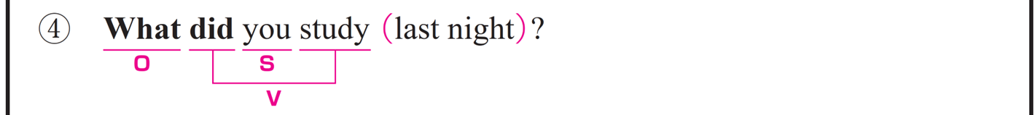
あなたは昨夜、何を勉強しましたか。
〇 you がS（主語）、（did ～） study がV（動詞）、
What がO（目的語）です。
〇 did は助動詞で、主語の前に置くことで
疑問文を形成します。
〇 What は「何を」を表す疑問詞で、
この文では study の目的語に相当します。
〇 last night は修飾語で副詞のはたらきです。
「昨夜」という意味をもち、動詞 study を修飾しています。

Slide 39
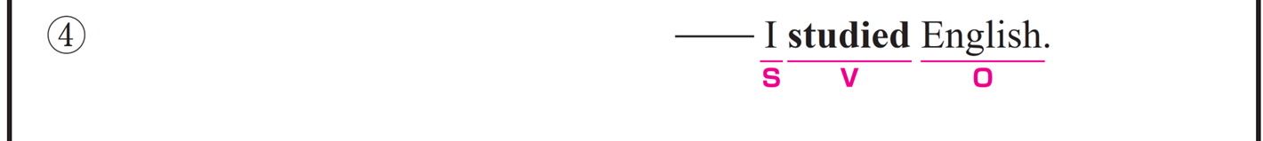
私は英語を勉強しました。
〇 I がS（主語）、studied がV（動詞）、
English がO（目的語）です。

Slide 40
Target Sentence
FLASH
CARD
PRACTICE！

Slide 41
何を / あなたは
勉強しましたか / 昨夜 /
What / did you study / last night? /

Slide 42
[W---] / [d--] [y--] [s----] / [l---] night? /

Slide 43
何を / あなたは
勉強しましたか / 昨夜 /

Slide 44
何を / あなたは
勉強しましたか / 今朝 /
What / did you study / this morning? /

Slide 45
[W---] / [d--] [y--] [s----] / [t---] morning? /

Slide 46
何を / あなたは
勉強しましたか / 今朝 /

Slide 47
何を / あなたは
洗いましたか / 今朝 /
What / did you wash / this morning? /

Slide 48
[W---] / [d--] [y--] [ｗ---] / [t---] [m------]? /

Slide 49
何を / あなたは
洗いましたか / 今朝 /

Slide 50
Vocabulary
FLASH
CARD
PRACTICE！

Slide 51
Ready？
スライドを見ながらリピートしましょう

Slide 52
昨日(は)
［y--------］

Slide 53
yesterday

Slide 54
昨日(は)

Slide 55
…を訪ねる
［v----］

Slide 56
visit

Slide 57
…を訪ねる

Slide 58
この前の…
［l---］

Slide 59
last

Slide 60
この前の…

Slide 61
週
［w---］

Slide 62
week

Slide 63
週

Slide 64
…を勉強する
［s----］

Slide 65
study

Slide 66
…を勉強する

Slide 67
夜
［n----］

Slide 68
night

Slide 69
夜

Slide 70
確認テスト
英語にしなさい

Slide 71
確認テスト①
昨日(は)
［yesterday］

Slide 72
確認テスト②
…を訪ねる
［visit］

Slide 73
確認テスト③
この前の…
［last］

Slide 74
確認テスト④
週
［week］

Slide 75
確認テスト⑤
…を勉強する
［study］

Slide 76
確認テスト⑥
夜
［night］

Slide 77

P.65 トレーニング
昨日～しました

Slide 78
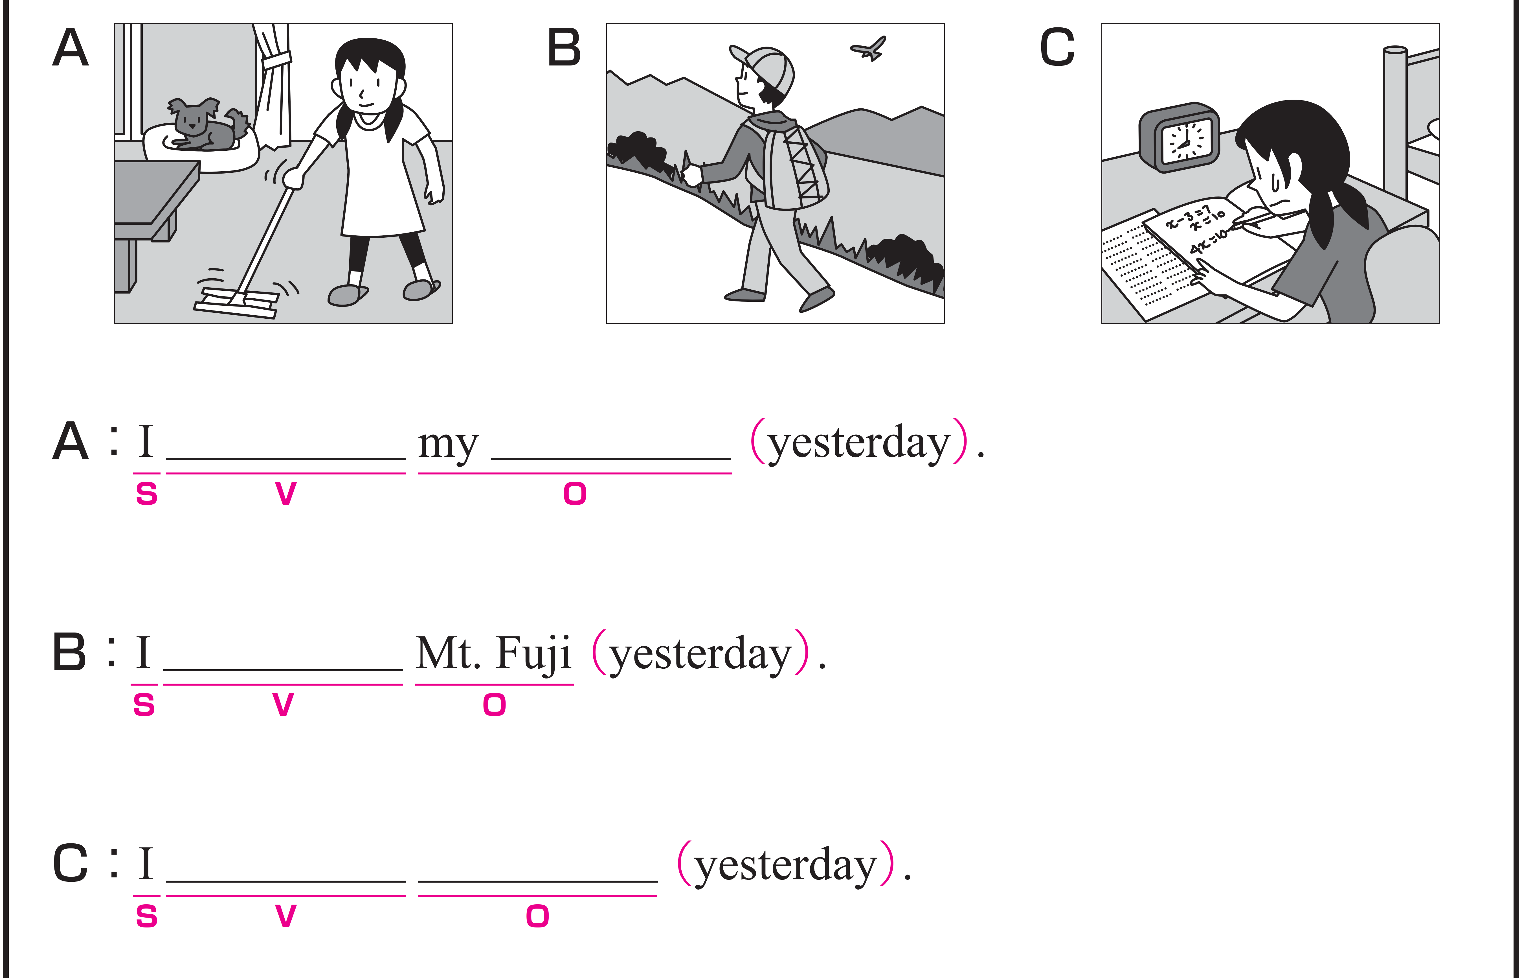
A から C のイラストに合う英文になるように、空欄にあてはまる
英語を書いてください。

Slide 79
次は、音声を聞いて、確認してください。
cleaned room
climbed
studied math

Slide 80
完成した英文を、声に出して音読しておきましょう。
cleaned room
climbed
studied math

Slide 81
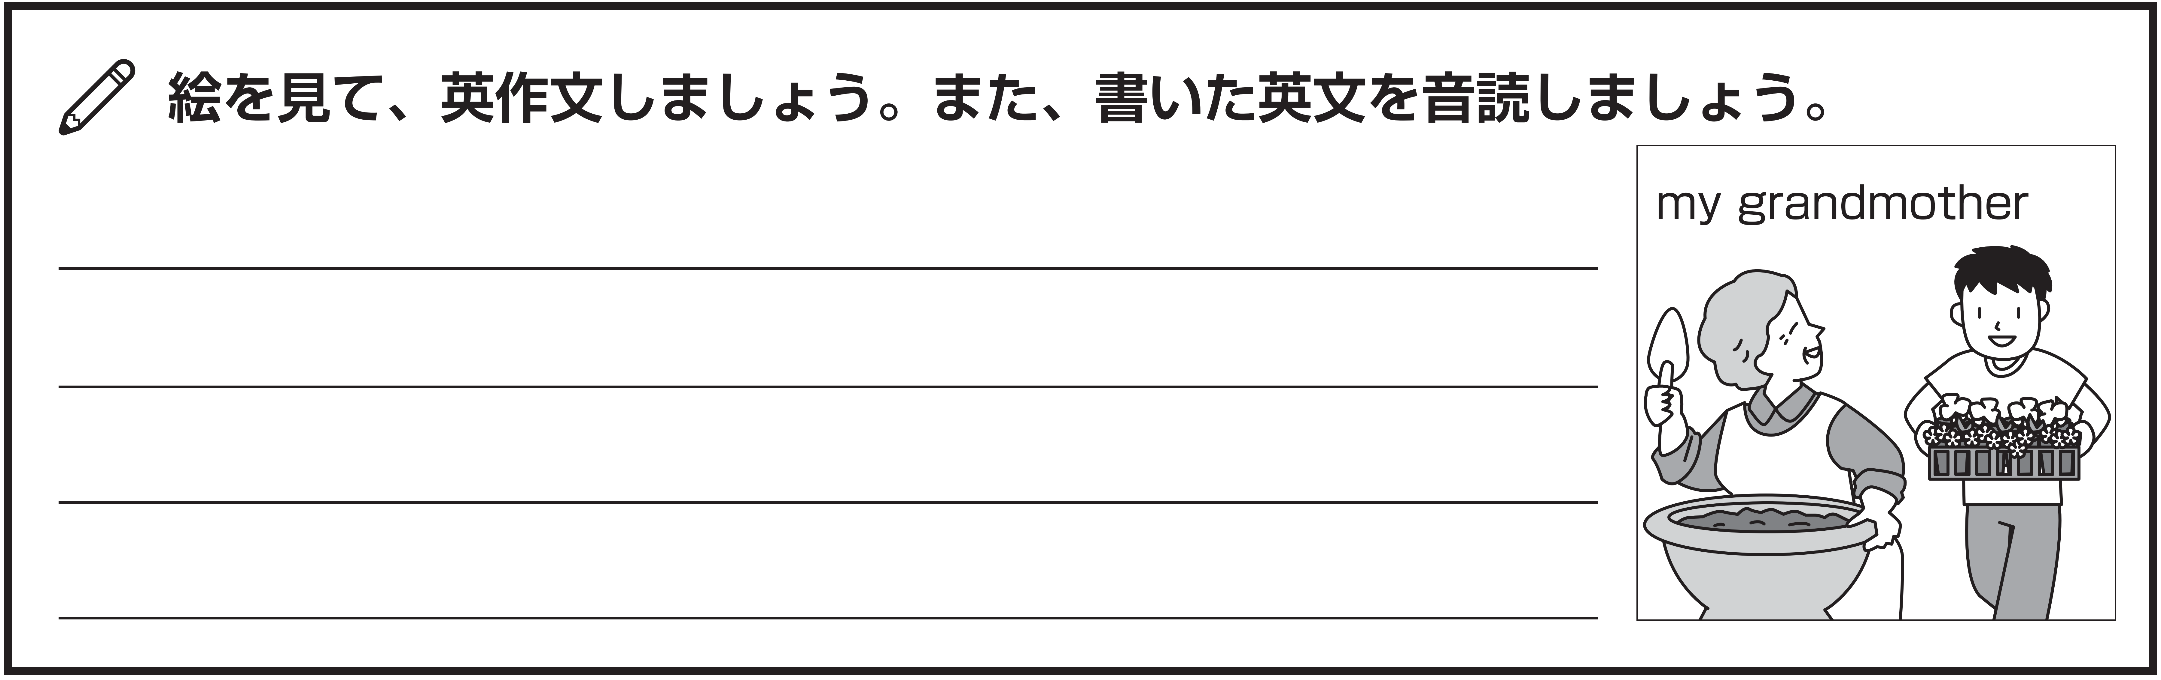
練習したターゲットセンテンスを使って、英作文しましょう。
I helped my grandmother yesterday.

Slide 82
P.66～70 英語の文章を読もう
学習した文法をふくむ英語の文章を読みましょう。

Slide 83
STEP １ Scanning
情報を検索しながら聞く！

Slide 84



STEP１の日本語と、放送される英文の
内容が合っているか聞き取りましょう。
標準
倍速
「ケンと彼の父親は博物館でたくさんの古い
時計を見ました」

Slide 85
英文がどれくらい理解できたかチェックしましょう。

Slide 86
Vocabulary
FLASH
CARD
PRACTICE！

Slide 87
Ready？
スライドを見ながらリピートしましょう

Slide 88
…を練習する
［p-------］

Slide 89
practice

Slide 90
…を練習する

Slide 91
それから
［t---］

Slide 92
then

Slide 93
それから

Slide 94
…を訪ねる
［v----］

Slide 95
visit

Slide 96
…を訪ねる

Slide 97
博物館、美術館
［m-----］

Slide 98
museum

Slide 99
博物館、美術館

Slide 100
…の近くに[で]
［n---］

Slide 101
near

Slide 102
…の近くに[で]

Slide 103
…を見る
[l---] [a-]

Slide 104
look at…

Slide 105
…を見る

Slide 106
時計
［c----］

Slide 107
clock

Slide 108
時計

Slide 109
到着する
［a-----］

Slide 110
arrive

Slide 111
到着する

Slide 112
…を洗う
［w---］

Slide 113
wash

Slide 114
…を洗う

Slide 115
皿
［d---］

Slide 116
dish

Slide 117
皿

Slide 118
…について話す
[t---] [a----]

Slide 119
talk about

Slide 120
…について話す

Slide 121
映画
［m----］

Slide 122
movie

Slide 123
映画

Slide 124
確認テスト
英語にしなさい

Slide 125
確認テスト①
…を練習する
［practice］

Slide 126
確認テスト②
それから
［then］

Slide 127
確認テスト③
…を訪ねる
［visit］

Slide 128
確認テスト④
博物館、美術館
［museum］

Slide 129
確認テスト⑤
…の近くに[で]
［near］

Slide 130
確認テスト⑥
…を見る
[look] [at]

Slide 131
確認テスト⑦
時計
［clock］

Slide 132
確認テスト⑧
到着する
［arrive］

Slide 133
確認テスト⑨
…を洗う
［wash］

Slide 134
確認テスト⑩
皿
［dish］

Slide 135
確認テスト⑪
…について話す
[talk] [about]

Slide 136
確認テスト⑫
映画
［movie］

Slide 137
STEP ２ Slash Reading
意味のまとまりに分ける！

Slide 138
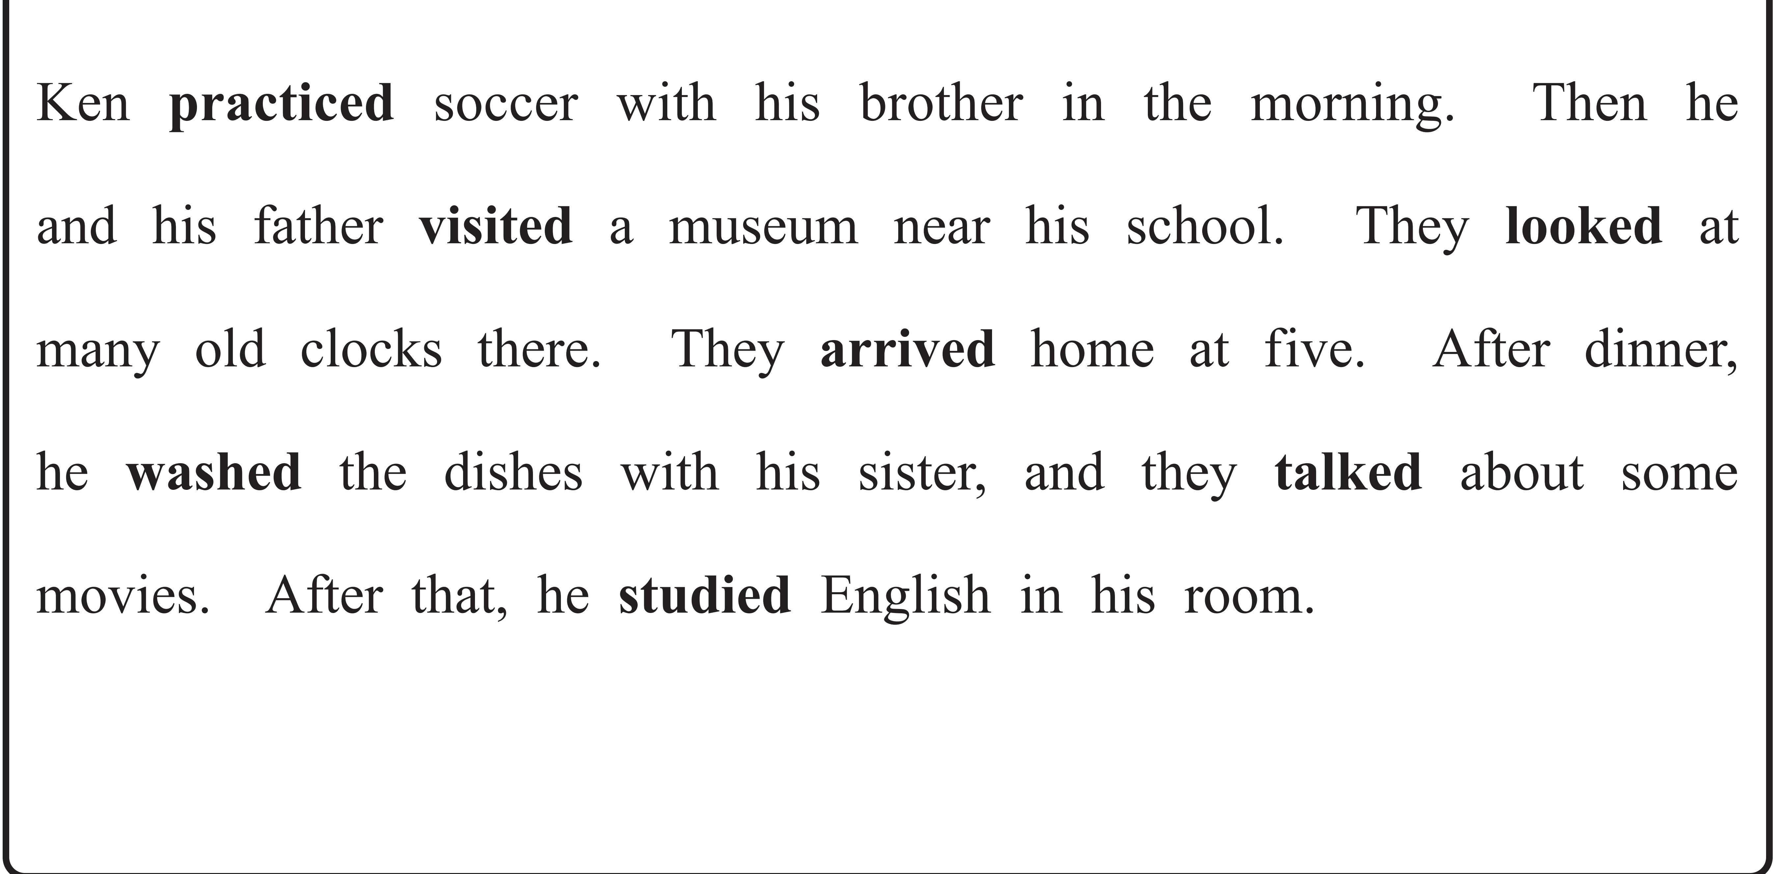
意味のまとまりごとに、短いポーズが入りますので、
スラッシュで区切って意味を考えながら音声を聞いてみましょう。

Slide 139
構造を確認しましょう。

Slide 140
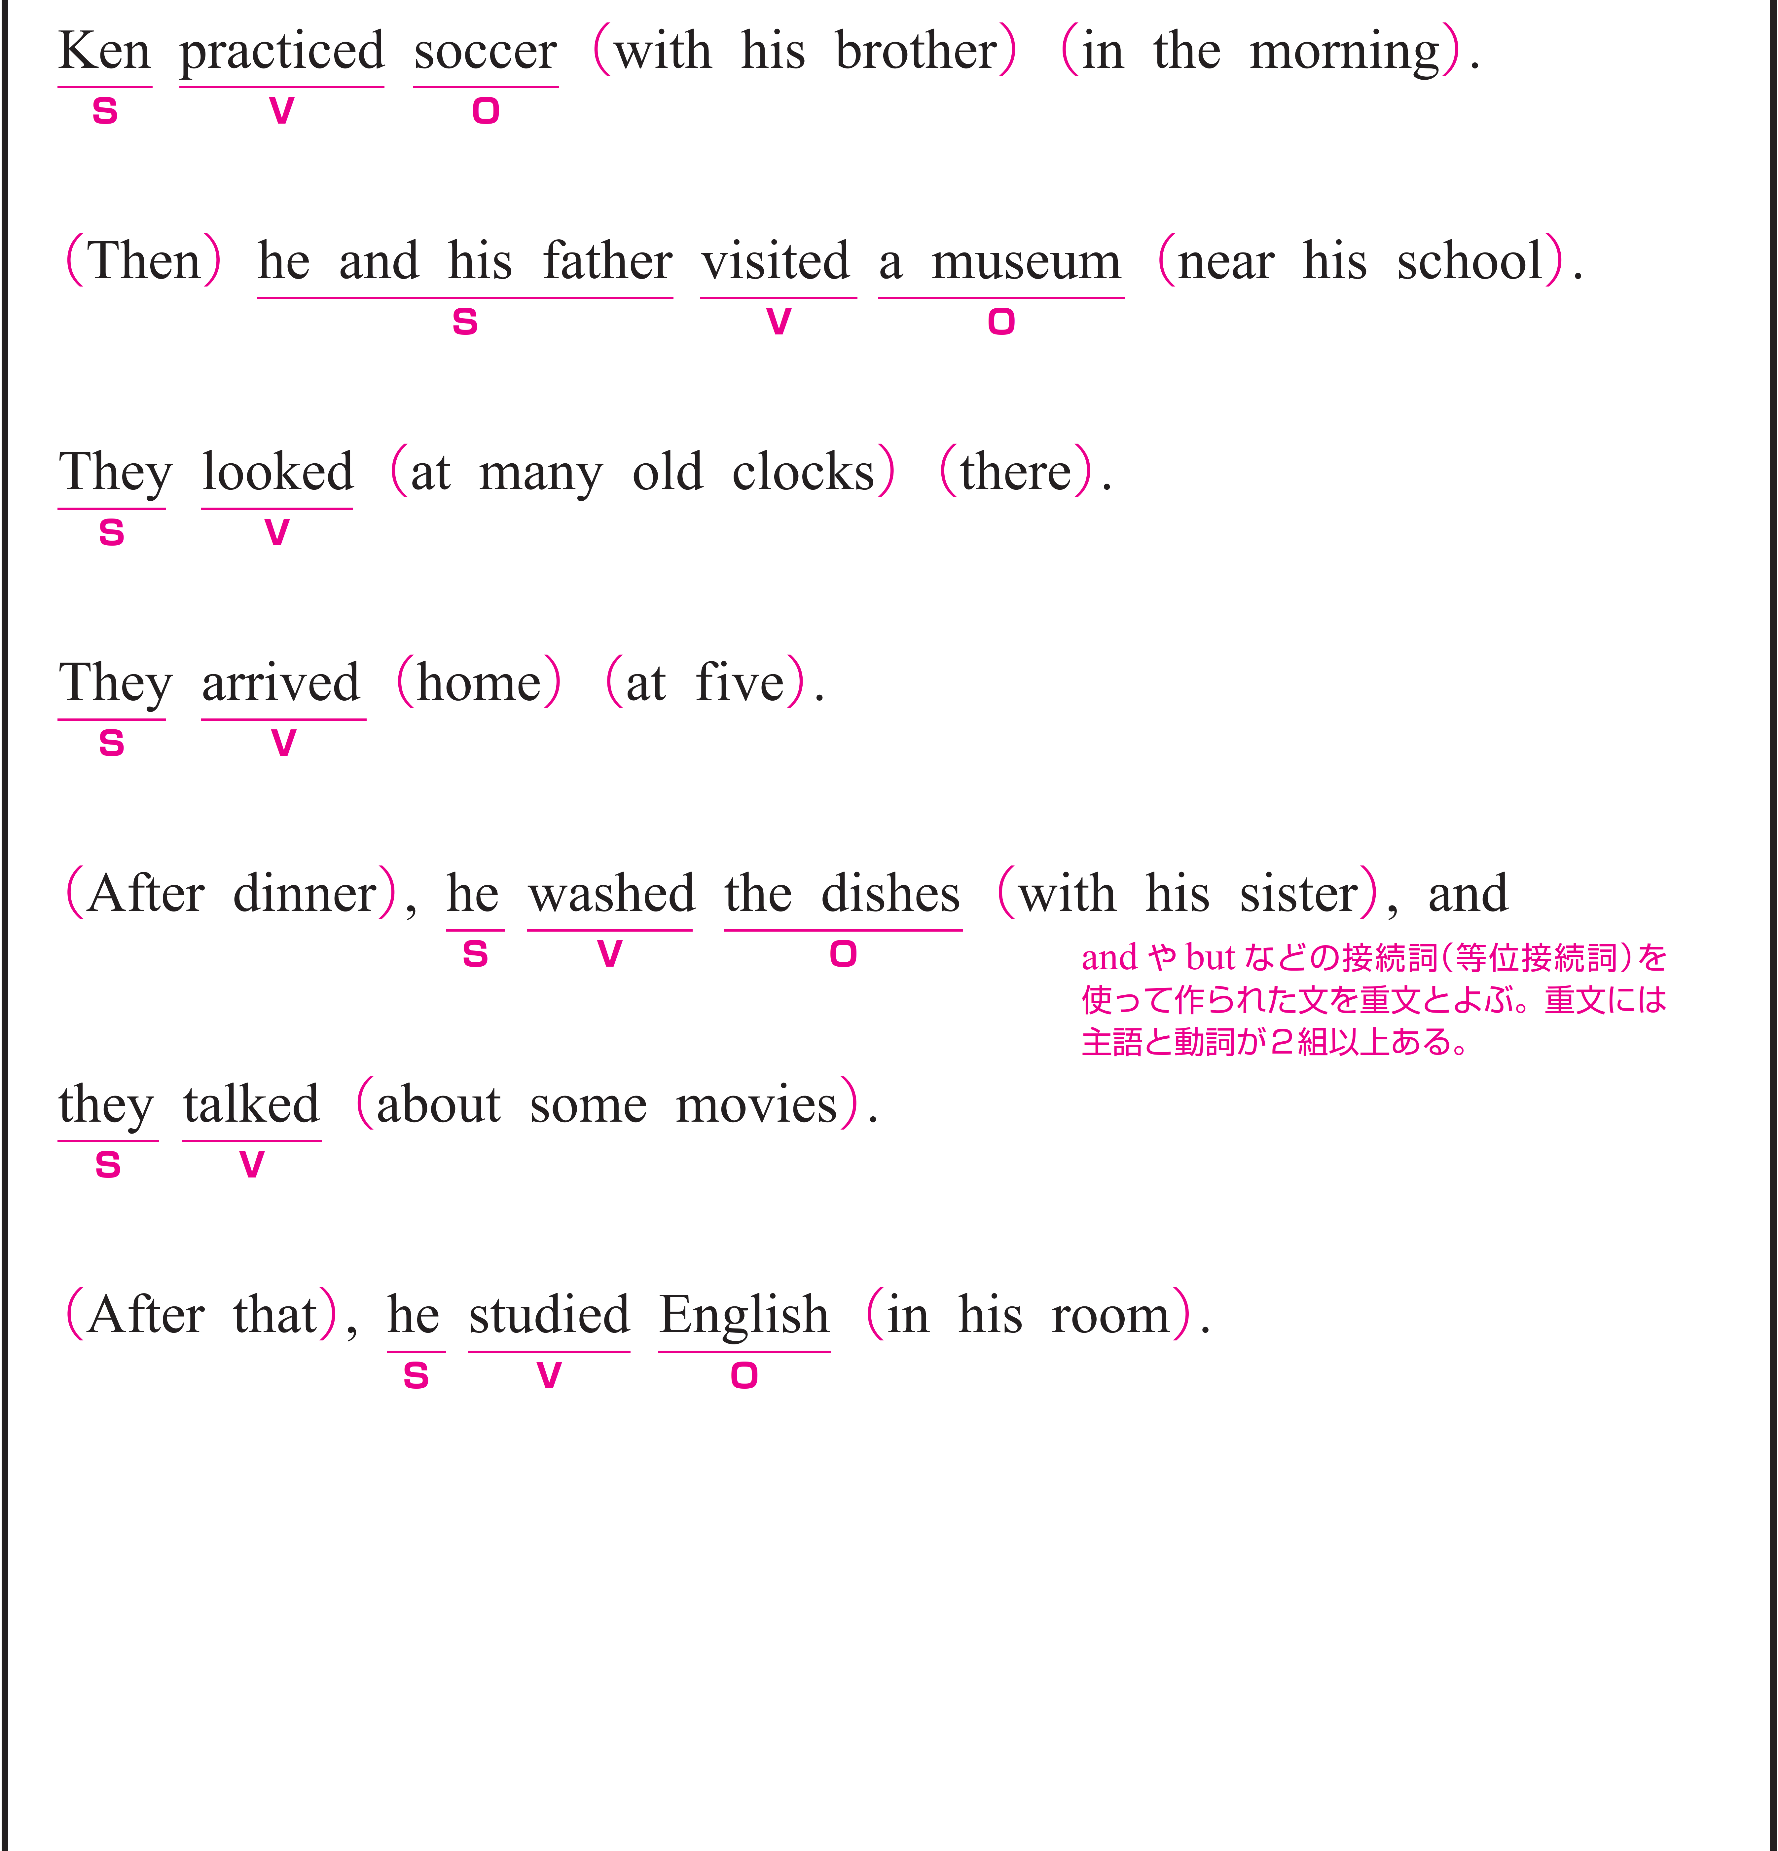
朝、ケンはお兄さん［弟さん］とサッカーを練習しました。
〇 Ken がS（主語）、practiced がV（動詞）、
soccer が O（目的語）です。
○ with his brother は修飾語で副詞のはたらきです。
「彼の兄［弟］と一緒に」という意味をもち、
動詞 practiced を修飾し、「誰と練習したのか」を説明しています。
○ in the morning は修飾語で副詞のはたらきです。
「朝に」という意味をもち、
動詞 practiced を修飾し、「いつ練習したのか」を説明しています。

Slide 141
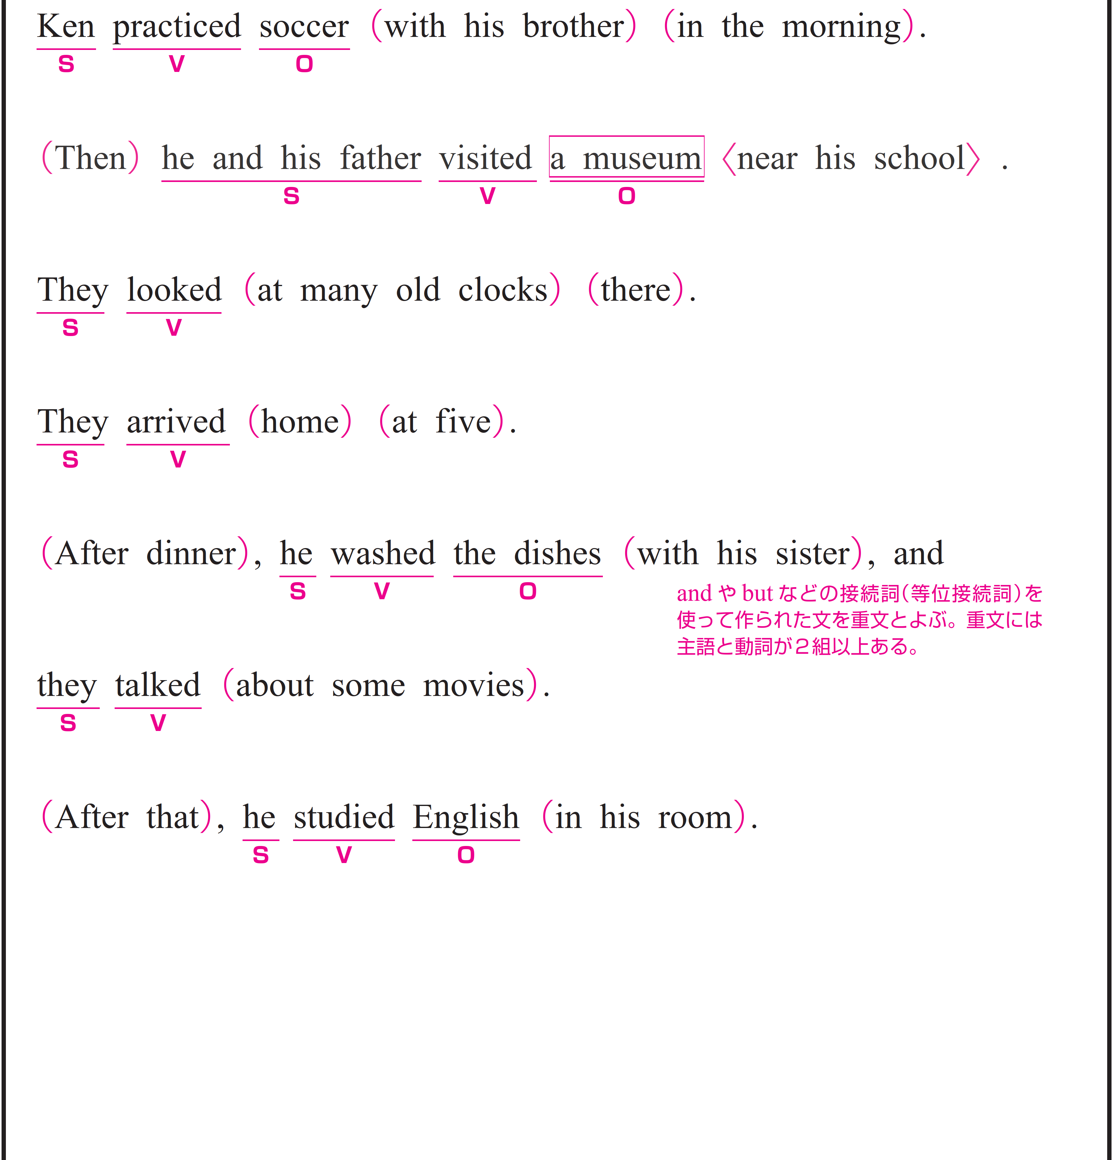
それから、彼と彼の父親は、学校の近くの博物館を訪れました。
〇 he and his father がS（主語）、visited がV（動詞）、
a museum が O（目的語）です。
○ near his school は修飾語で形容詞のはたらきです。
「学校の近くの」という意味をもち、 a museum を修飾しています。
〇 Then は副詞です。
「それから」という意味をもち、文全体を修飾しています。

Slide 142
そこで、彼らはたくさんの古い時計を見ました。
〇 They がS（主語）、 looked がV（動詞）です。
〇 at many old clocks は修飾語で副詞のはたらきです。
「たくさんの古い時計を」という意味をもち、
動詞 looked を修飾し、「何を見たか」を説明しています。

Slide 143
彼らは、５時に家に到着しました。
〇 They がS（主語）、 arrived がV（動詞）です。
〇 home は副詞です。
「家に」という意味をもち、動詞 arrived を修飾し、
「どこに到着したか」を説明しています。
〇 at five は修飾語で副詞のはたらきです。
「5時に」という意味をもち、動詞 arrived を修飾し、
「いつ到着したか」を説明しています。

Slide 144
夕食後、彼はお姉さん［妹さん］と皿を洗い、そして彼らは、いくつかの映画について話しました。
① After dinner,
〇 修飾語で副詞のはたらきです。
「夕食のあとで」という意味をもち、文全体を修飾しています。
② he washed the dishes with his sister,
〇 he がS（主語）、washed がV（動詞）、the dishes がO（目的語）です。
○ with his sister は修飾語で副詞のはたらきです。
「彼の姉［妹］と一緒に」という意味をもち、
動詞 washed を修飾し、「誰と皿洗いをしたのか」を説明しています。

Slide 145
夕食後、彼はお姉さん［妹さん］と皿を洗い、そして彼らは、いくつかの映画について話しました。
③ and they talked about some movies.
〇 they がS（主語）、talked がV（動詞）です。
この they は、＝ he and his sister です。
○ about some movies は修飾語で副詞のはたらきです。
「いくつかの映画について」という意味をもち、
動詞 talked を修飾し、「何について話したか」を説明しています。
〇 and は、前の文「he washed...」と後ろの文「they talked...」を
対等な関係で結びつけています。

Slide 146
その後、彼は部屋で英語を勉強しました。
① After that,
〇 修飾語で副詞のはたらきです。
「そのあと」という意味をもち、文全体を修飾しています。
② he studied English in his room.
〇 he がS（主語）、studied がV（動詞）、English がO（目的語）です。
○ in his room は修飾語で副詞のはたらきです。
「彼の部屋で」という意味をもち、
動詞 studied を修飾し、「どこで勉強したのか」を説明しています。

Slide 147
語順を意識しながら
音声を聞いてみましょう。

Slide 149
STEP ３ Repeating
ネイティブスピーカーに続いて音読する！

Slide 150
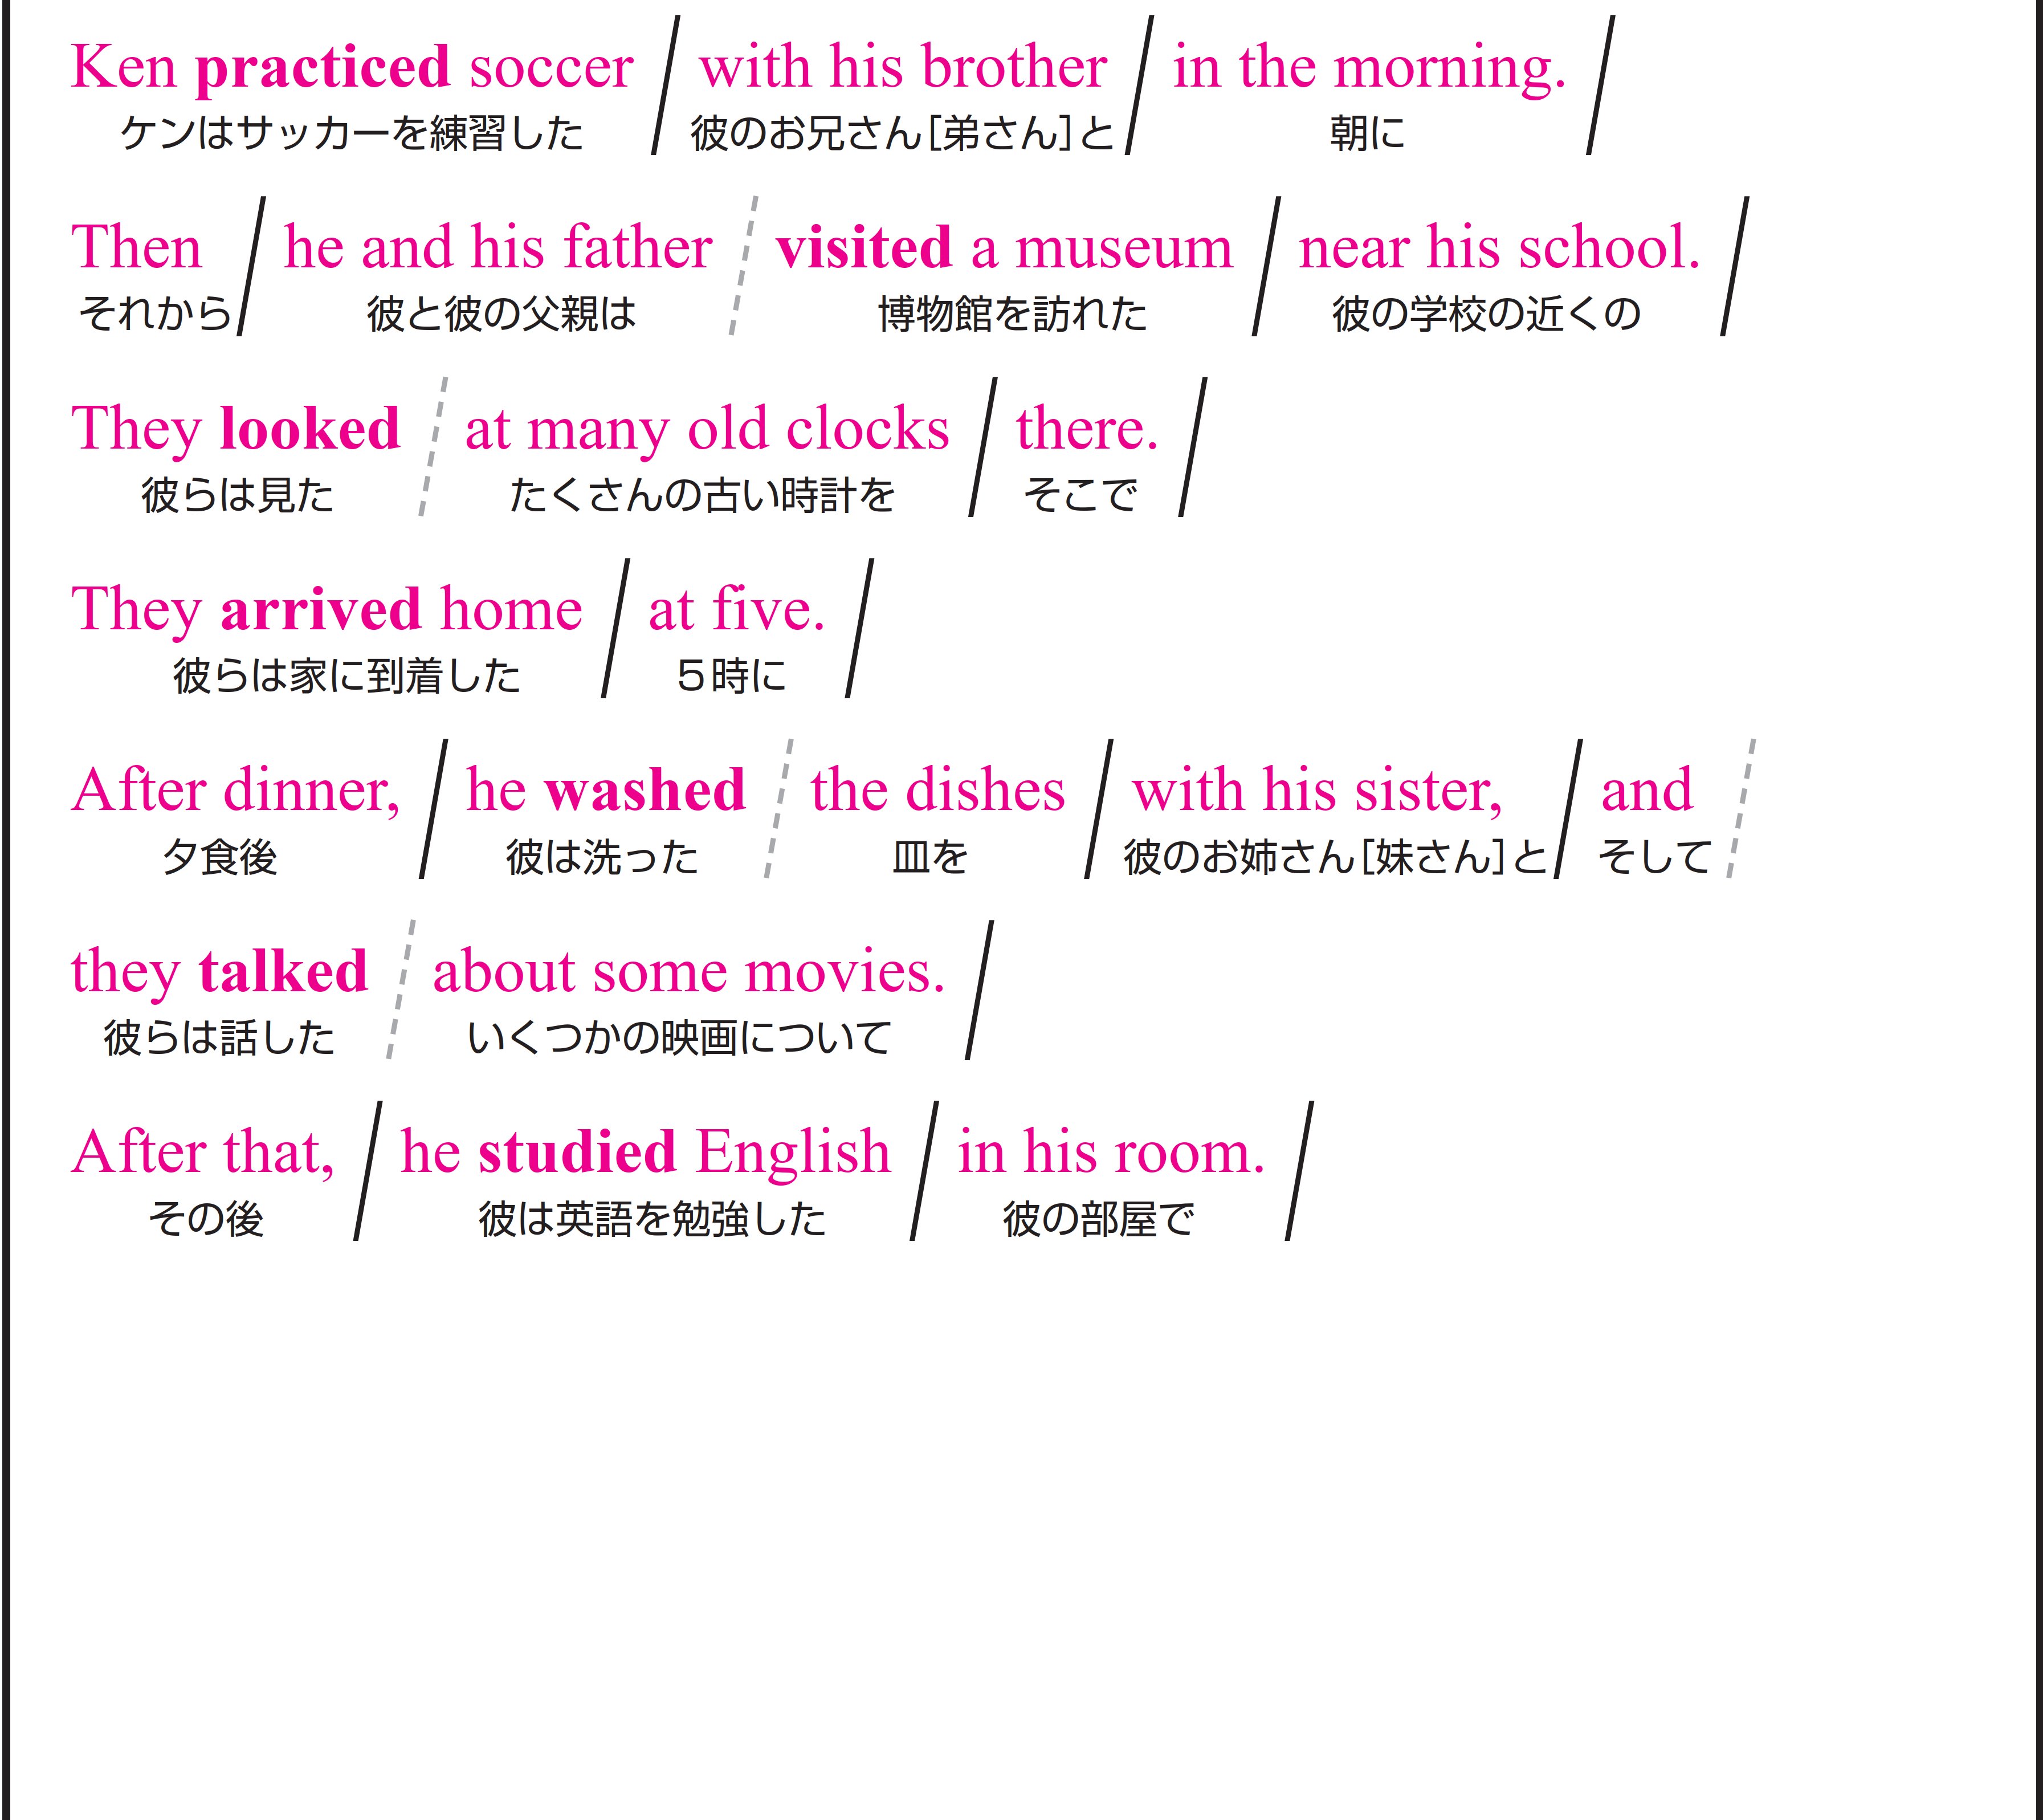
STEP４の本文を見ながら、音声の後に続いて、リピートしてみましょう。

Slide 151
STEP ４ Sight Translation①
英語の語順通りに音読する！

Slide 152

自主練
１分間
スラッシュごとに、英語→日本語
声に出して覚えましょう

Slide 153
Don’t be quiet !

Slide 154
Ready？

Slide 155

Work in Pairs！
Work in Pairs！

Slide 156
Stand up!

Slide 157
スラッシュごとに英語と日本語を交互に音読してください。
終わったら役割を交代してください。
Aさん：英語
テキストを見てOK。ただし、パートナーへのアイコンタクト＆スマイルを忘れずにすること。
Bさん：日本語
テキストを見てOK。ただし、パートナーへのアイコンタクト＆スマイルを忘れずにすること。

Slide 158
Ready？
4分間

Slide 159
STEP ５ Sight Translation②
英語の語順通りに音読する

Slide 160
Stand up!

Slide 161
スラッシュごとに英語を音読し、日本語に訳してください。
終わったら役割を交代してください。
Aさん：英語
テキストを見てOK。
パートナーに伝わるように一生懸命音読する。
Bさんは、あなたの声だけが頼りです！
Bさん：日本語
テキストは見ない！
不自然な日本語でいいのでクイックレスポンス。
反射神経＆集中力を高めろ！

Slide 162
Ready？
4分間

Slide 163
STEP ６ Dictation
英語の音声を書き取る！

Slide 164
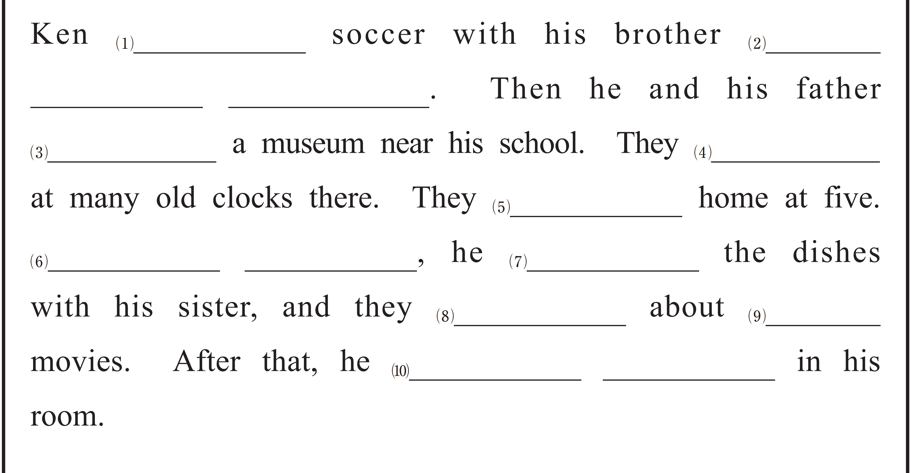
音声を聞いて、単語を書き取りましょう。
1回目 ： 書き取るためのポーズが入った音声
2回目 ： ナチュラルスピードの音声
ポーズあり
ポーズなし
practiced
in
the morning
visited
looked
arrived
After dinner
washed
talked
some
studied English

Slide 165
STEP ７ Shadowing
ネイティブスピーカーのすぐ後に音読する！

Slide 166



本文を見ないで、音声のすぐあとを追いかけるように、音読してください。
ポーズあり
ポーズなし
あなた
音声

Slide 167
STEP ８ Listening Check
学習の成果を確かめよう！

Slide 168

最初に聞いた音声が、どれくらい聞ける
ようになったか確認しておきましょう。
標準
倍速
STEP1
STEP8

Slide 169
That’s all
for today.

